Slide 1


Integrantes:
Camila D. Galván
Giuliana M. Esquibel
Sebastián J. Estévez

Slide 2
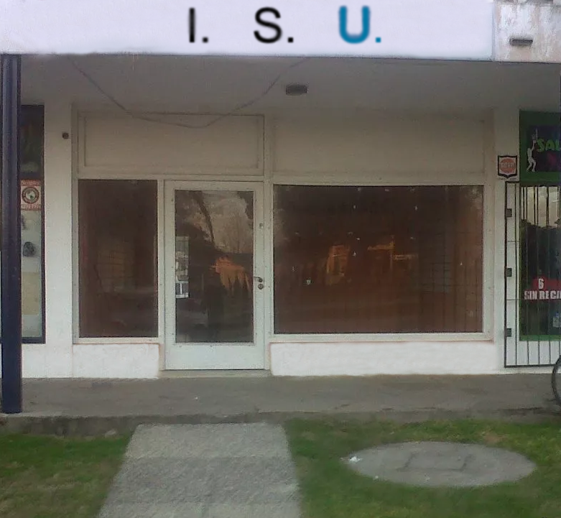
Ubicación

Slide 3
Misión y visión
Misión
  Ser una empresa líder
  Expandir el liderazgo
Visión
  Otorgar soporte físico y lógico a la mayor cantidad de clientes posibles
  Abarcar problemas tanto de hardware como de software
  Formular estrategias adecuadas para lograr la eficiencia
  Rapidez en resoluciones de problemas para poder utilizar de forma eficaz los recursos asignados

Slide 4
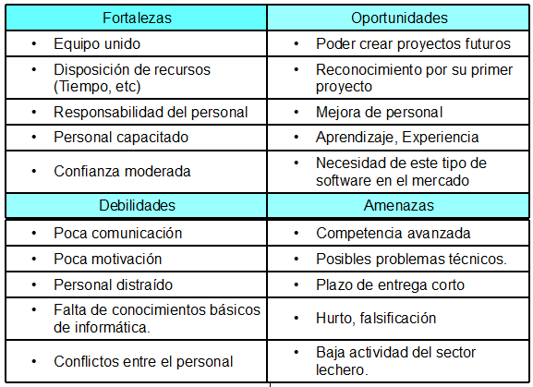
F.O.D.A.

Slide 5
Reglas
Las reuniones de equipo tienen que ser físicas o por Skype, las ausencias de las reuniones pueden ser hasta cinco hasta terminar el año. En caso de no poder asistir de forma física a la reunión, tiene que asistir por Skype, y en caso de no poseer acceso a Skype o algún medio de ese tipo, él es el responsable de preocuparse y averiguar que se habló en dicha reunión.
El encargado de cada materia es responsable de explicar toda la información sobre ella a los demás integrantes del equipo con la finalidad de que todos sepan todo.
Cada vez que se presente avances de tareas al GitHub se subira una tabla de Tarea/TiempoEstimado/TiempoReal/Porcentaje más una pequeña reseña de dicha tarea, esta reseña también se deberá comentar en el grupo de WhatsApp.
No está permitida la violencia verbal y/o física en cualquier instancia o situación.
En los casos de empate el coordinador tendrá doble voto.
Una regla o valor puede ser agregada, modificada o eliminada a través de una votación que se logró conseguir una mayoría para llevar a cabo la acción.
Cada integrante tiene que cumplir con las fechas de entrega que fueron determinadas en las reuniones y las fechas de entrega de carpetas del proyecto determinadas en la letra.

Slide 6
Reglas
En las reuniones no están permitidas las distracciones. Ejemplo: Usar Facebook en el celular mientras se está en la reunión y/o dormir.
De ser requerido -al darnos cuenta que no dan los días y horas que nos reunimos- nos juntaríamos los fines de semanas con previo aviso.
Cualquier integrante tiene que asistir a las reuniones sin estar bajo ningún tipo de influencia. Ejemplo: Alcohol, drogas legales, drogas ilegales. Están permitidas las drogas “necesarias”, ejemplo: por cuestiones de salud (medicamentos mandados por médico o medicamentos como Perifar).
Cualquier atentado a los valores se sancionara.
Se deberá entregar al coordinador o sub-coordinado un monto final de $450 se aceptara ingreso de dicha plata (mínimo $100) cada viernes para los fondos financieros de la empresa (Materiales, impresiones).
El coordinador o subcoordinador será el responsable de avisar al integrante cuando se esté por suspender.
No estará permitido el copy paste en ninguna reunión y/o carpeta.
El uso correcto de GitHub y Trello será obligatorio.
Los días miércoles será obligatorio subir avances de las carpetas.

Slide 7
COWARE
Funcionamiento
continuo
Interfaz
Amigable
Intuitiva

Slide 8
Roles de usuarios
Cargo | Descripción | Nombre
Auxiliar | Este puede modificar e ingresar datos sobre el ordeñe de los animales y la alimentación de los mismos. | isu_auxiliar
Administrador de establecimiento | Puede acceder a toda la información de su tambo o establecimiento, sin ser la información del personal, esa sólo podrá consultarla. | isu_adm_est
Gerente administrador | Puede acceder a la información de todos los tambos, sólo puede consultar sobre el personal. | isu_gerente
Administrador de sistema | Tiene acceso a toda la información del sistema teniendo capacidad de modificarla, ingresar datos o eliminarlos. | isu_adm_sis

Slide 9
Shell
Usuarios, Grupos
Y animales
Alta
Baja
Modificación

Slide 10
Servicios post-venta
El producto cuenta con un año de garantía
Se brinda capacitación gratis por 3 meses a 3 personas
Se ofrece soporte técnico gratuito por un año
Algunas garantías están ligadas a los proveedores

Slide 11
Seguridad informática
El sistema hace uso de múltiples técnicas y recursos para mantenerlo lo mas seguro posible tanto física como lógicamente

Slide 12
Sistemas operativos
Servidor:
  Debian: Distribución Linux altamente segura y confiable, es utilizada precisamente por esto. Cuenta con una comunidad altamente activa y amigable.
Terminales:
  Windows 10: Versión mas reciente de Windows, trae con ella un gran número de mejoras y elimina problemas de versiones anteriores. Es rápido, seguro y confiable.

Slide 13
Software de monitoreo
Nagios core: Motor de monitoreo y alertas
  Es GRATIS
  Es LIBRE
  Escrito en C (brinda gran rendimiento)
  Permite extender sus capacidades a través de múltiples API (Application Program Interface)
  Robusto, confiable, seguro, y flexible
  Altamente utilizado
  Cuenta con una gran comunidad activa que lo mantiene y soporta

Slide 14
Firewall y Proxy
IPCop: Distribución de Linux diseñada para actuar como un firewall. Toda información que entra al tambo o cooperativa pasa por una PC que actua de firewall.
Firewall de Windows: Ademas de utilizar una PC dedicada como firewall, tambien se hace uso del firewall con el que cuenta Windows 10.

Slide 15
Antivirus
El antivirus a utilizar en las maquinas es Avast

Slide 16
UPS
El servidor y la PC con software de monitoreo cuentan con una unidad UPS cada una para evitar cortes en el suministro de energía

Slide 17
Servicio INTERNET
Plan: Internet Vera Rural Giga

Slide 18
Relación calidad-precio
Múltiples paquetes
Se compra lo necesario
No se hace gastar de más al cliente

Slide 19
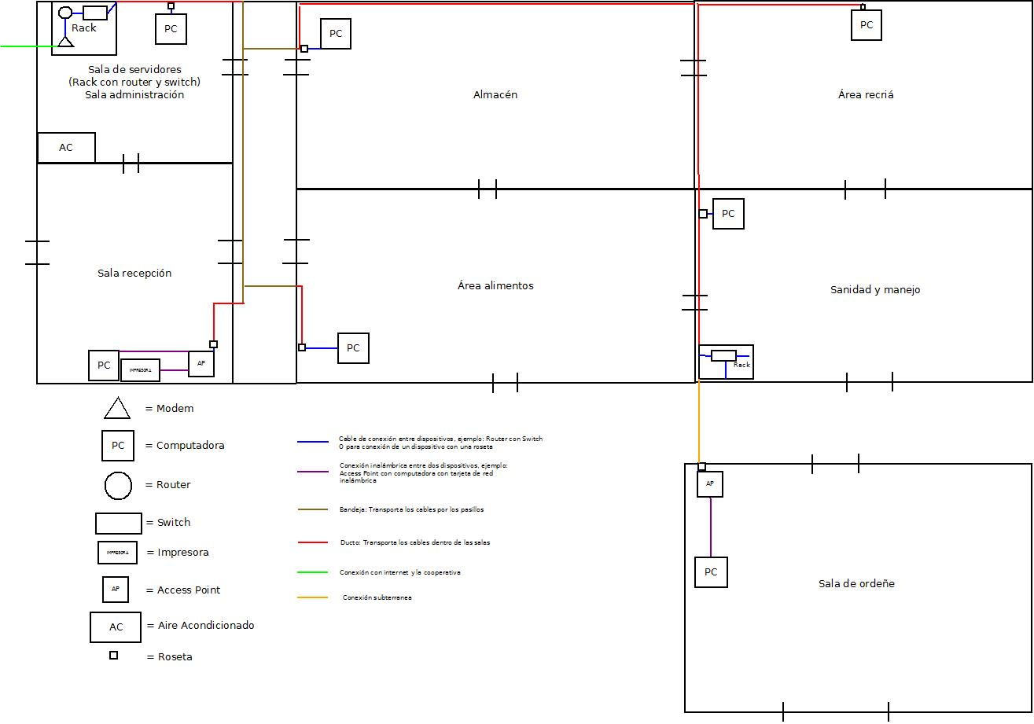
Plano

Slide 20
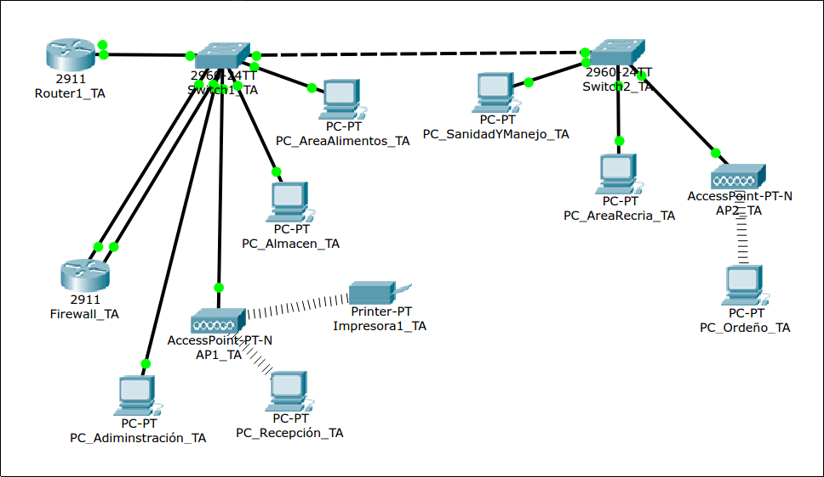
Esquema lógico tambo

Slide 21
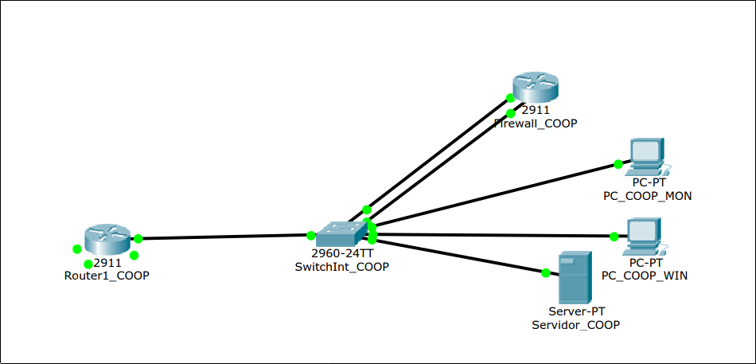
Esquema lógico cooperativa

Slide 22
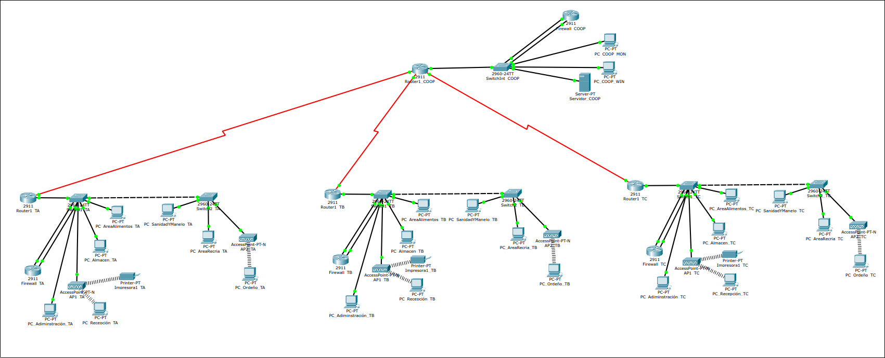
Esquema lógico red

Slide 23
Base de datos
Modelo entidad-relación fue el utilizado
Informix es el SGBD utilizado
ODBC el programa Origen de Datos utilizado
SQL, DDL y DML fueron los lenguajes utilizados

Slide 24
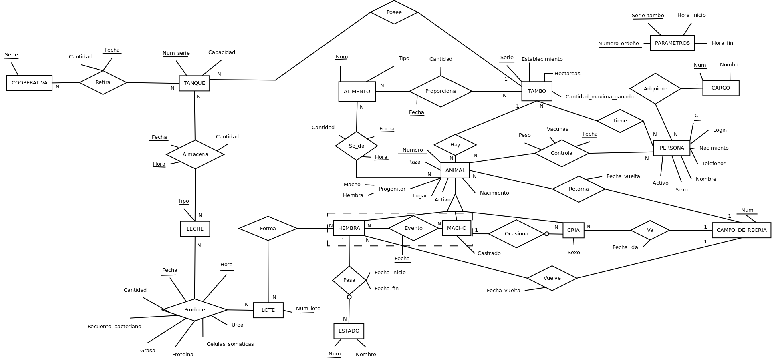
D.E.R.

Slide 25
Preguntas
¡¡Gracias!!

